Slide 1
多变的“虫虫”
小组成员： 201912213502024黄嘉欣
201912213502017闫晓宇

Slide 2
目录
CONTENTS
1
2
详细设计
功能演示

Slide 4
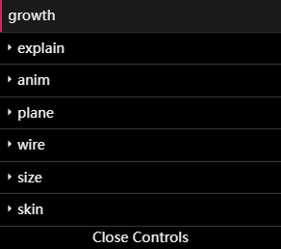
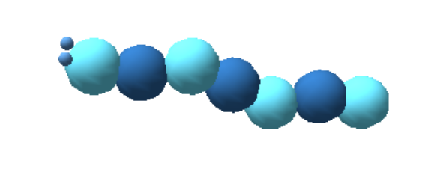
场景元素
动物
平面
控制面板
通过面板中的控件对动物进行控制，实现一系列功能
创建平面以丰富场景

Slide 5
功能设计
其他
动画
平移
结构
缩放
颜色
光照
PPT模板 http://www.1ppt.com/moban/

Slide 6
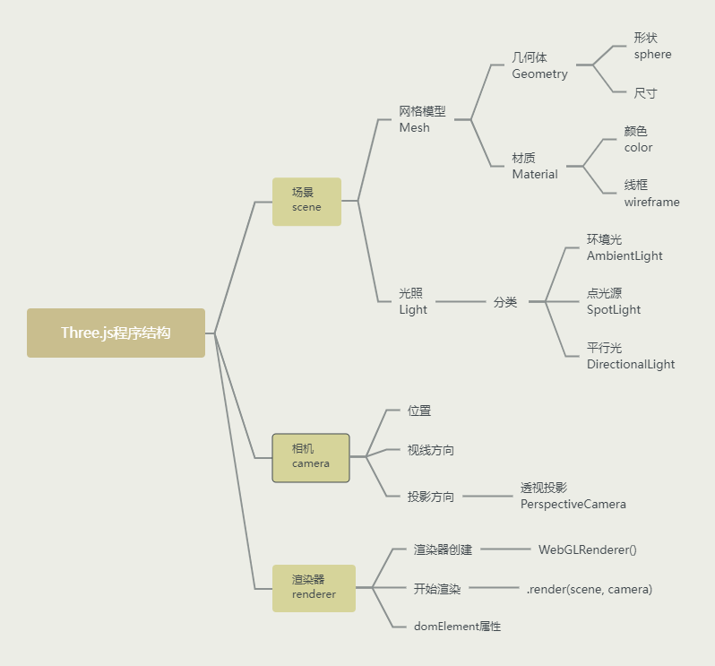
程序结构

Slide 7
主要工具库
Three.js
dat.gui.min.js
一个轻量级的图形用户界面库(GUI 组件)，使用这个库可以很容易地创建出能够改变代码变量的界面组件
提供3D的场景scene、平面plane、相机camera、光照light、 渲染器renderer和各种模型geometry
stats.min.js
实时监测fps
TrackBallControls.js
鼠标轨迹球跟踪控制

Slide 8
功能实现—动物模型的绘制
部分代码：
function initSilkwarm(){
var eyeGeometry = new THREE.SphereGeometry(0.7*size,10,10);
var eyeMaterial = new THREE.MeshLambertMaterial({color: eyecolor,
wireframe: eyewire});
eye1 = new THREE.Mesh(eyeGeometry, eyeMaterial);
eye1.position.set(-10*size+left,5+up,-1.0*size+inside);
scene.add(eye1);
var sphereGeometry = new THREE.SphereGeometry(3*size,10,10);
var sphereMaterial1 = new THREE.MeshLambertMaterial({color: bodycolor1,
wireframe: bodywire1});
sphere = new THREE.Mesh(sphereGeometry, sphereMaterial1);
sphere.position.set(-7*size+left,4+up,0+inside);
scene.add(sphere);
group = new THREE.Group();
group.add(eye1);
group.add(sphere);
scene.add(group);
}
在initSilkwarm()函数中，用较小的球体作为蚕的眼睛，用较大的球体作为蚕的身体，球体使用three.js库中的THREE.SphereGeometry绘制。其中，wireframe设置了模型的线框结构； size是可根据gui界面中的控件进行控制该蚕整体的大小。
将构建好的模型添加到一个组里，方便后续对整体的控制。

Slide 9
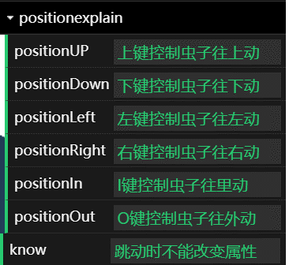
功能实现—平移
function KeyUse(){
document.onkeydown = function(event){
switch(event.keyCode){
case 37: //left
left-=moving;
break;
case 38: //up
up+=moving;
break;
case 39: //right
left+=moving;
break;
case 40: //down
up-=moving;
break;
case 73:// i
inside-=moving;
break;
case 79:// o
inside+=moving;
break;
}
在KeyUse()函数使用document.onkeydown = function(event){}检测键盘的点击事件，再将KeyUse()函数应用于initSilkwarm()函数中，随着render()的不断重复绘制完成移动控制。
随后在控制面板中给出交互控制移动的提示。

Slide 10

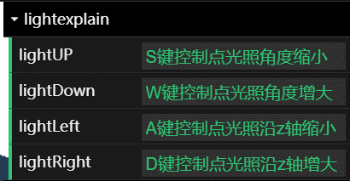
功能实现—光照
部分代码：
function MoveSpotlight(){
spotLight.angle= Math.PI/angleNUM;
}
function KeyUse(){
document.onkeydown = function(event){
switch(event.keyCode){
case 83: //w
angleNUM+=1;
break;
case 87: //s
angleNUM-=1;
if(angleNUM<1) angleNUM=1;
break;
case 65: //a
spotLight.position.z-=0.5;
break;
case 58: //d
spotLight.position.z+=0.5;
break;
}
function AddLight(){ // 点光源
rspotLight = new THREE.SpotLight(
{color: 0xff00ff, angle: Math.PI});
rspotLight.position.set(-10, 10, 10);
scene.add(rspotLight);
}
function RemoveLight(){
scene.remove(rspotLight);
}
在MoveSpotlight ()函数中通过变量angleNUM控制了spotLight光源的光照角度；在KeyUse()函数通过变量spotLight.position.z控制点光照沿z轴增大与缩小；在AddLight()函数中叠加产生聚光灯灯源，实现增强光照强度功能；在RemoveLight()函数中则移除叠加效果，实现相对减弱光照强度功能。

Slide 11
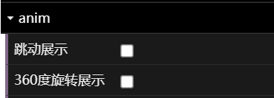
功能实现—动画
部分代码：
function animJump(){ // 动物模型跳动
step += 0.04;
eye1.position.y = Math.abs(6*(Math.cos(step)));
eye1.position.z = Math.abs(4*(Math.sin(step)));
sphere.position.y = Math.abs(5*(Math.cos(step)));
sphere.position.z = Math.abs(3*(Math.sin(step)));
}
在animJump()函数中，改变在initSilkwarm()中构建好的模型的位置并在render()里不断改变完成跳动。
在showRotation()函数中，改变在initSilkwarm()中构建好的group模型的位置并在render()里不断改变完成旋转。
面板中控件为选择框。
function showRotation(){ // 360度旋转展示动物模型
group.rotation.x += 0.01;
group.rotation.y += 0.01;
group.rotation.z += 0.01;
console.log(group.rotation);
if(controls.showarrowhelper==true) ArrowHelperRotation();//不动
}

Slide 12

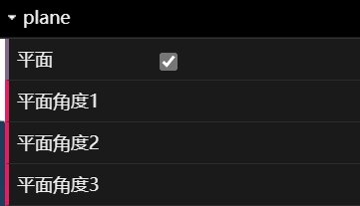
功能实现—其他
function initTrackballControls(){
trackballControls = new THREE.TrackballControls(camera);
trackballControls.rotateSpeed = 1.0; //旋转速度
trackballControls.zoomSpeed = 1.0; //变焦速度
trackballControls.panSpeed = 1.0; //平均速度
trackballControls.staticMoving = true; //没有惯性
}
添加轨迹球控制功能后，控制面板中的关于自定义、值范围拖动类的控件得不到使用，无法单击确定选择。为消除带来的影响，将面板相关的控件全部改为定义好的botton。

Slide 14
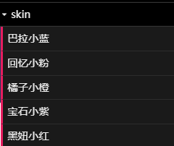
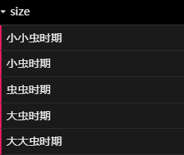
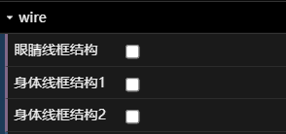
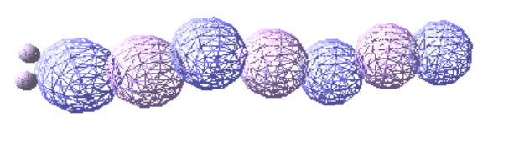
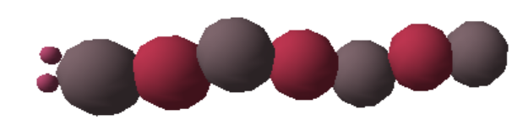
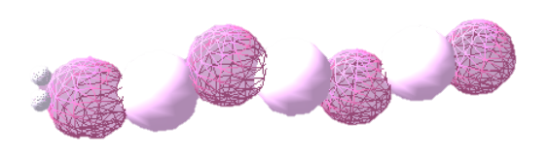
具体实现
关于动物模型颜色、大小和身体结构
定义好5种颜色供选择，点击按钮控件改变动物颜色
定义好5种大小供选择，点击按钮控件改变动物大小
针对不同部位进行选择，点击选择框控件改变动物模型结构

Slide 15
THANKS FOR YOUR COMING

